Slide 1
Енергија
-Енергија представља способност тела за вршење рада. Сваки физички систем поседује енергију у извесној количини. Количина енергије система није апсолутна вредност већ релативна у односу на референтно стање или референтни ниво.
Енергија се може појавити у неколико облика:
потенцијална енергија: постоји као последица положаја који објекат има у односу на друге објекте;
кинетичка енергија: која је последица кретања тела;
хемијска енергија: која је последица хемијских веза међу атомима супстанце објекта;
електрична енергија: која је последица наелектрисања објекта;
топлотна енергија: постоји као последица загрејаности тела;
нуклеарна енергија: која постоји као последица нестабилности атомских језгара објекта
електромагнетна енергија: је енергија зрачења, што може бити светлост, радио-таласи или други појавни облик истог феномена електромагнетног зрачења.

Slide 2
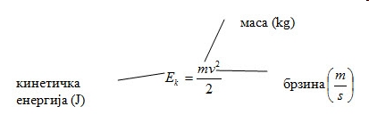
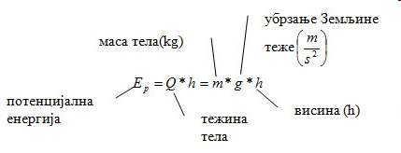
1.1. Механичка енергија тела
Е=E_{k}+E_{p}
-E_{k}-представља кинетичку енергију тела
-E_{p}-представља потенцијалну енергију тела
-Ако се тело масе m креће брзином v његова кинетичке енергије је:
-Ако се тело масе m налази на висини h у односу на референтни ниво његова потенцијална енергија је:

Slide 3
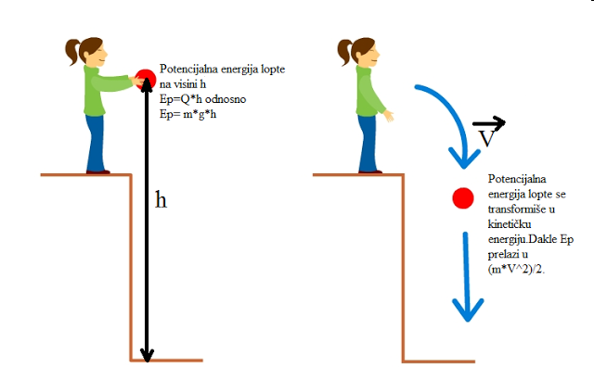
Слика 1. Трансформација потенцијалне енергије у кинетичку енергију

Slide 4

1.2. Претварање енергије
-Један облик енергије може се претворити у други облик. Приликом претварања енергије важи закон о одржању енергије.
а) потенцијална енергија се претвара у кинетичку енергију воде која окреће турбину, која се потом претвара у електричну енергију посредством генератора
Слика 2. Претварање потенцијалне енергије воде у електричну

Slide 5

б) Батерија претвара хемијску енергију (Лекланшеовог елемента) у електричну енергију, која се потом може претворити у топлотну (или светлосну - што је електромагнетна енергија)
Слика 3. Оловни акумулатор

Slide 6
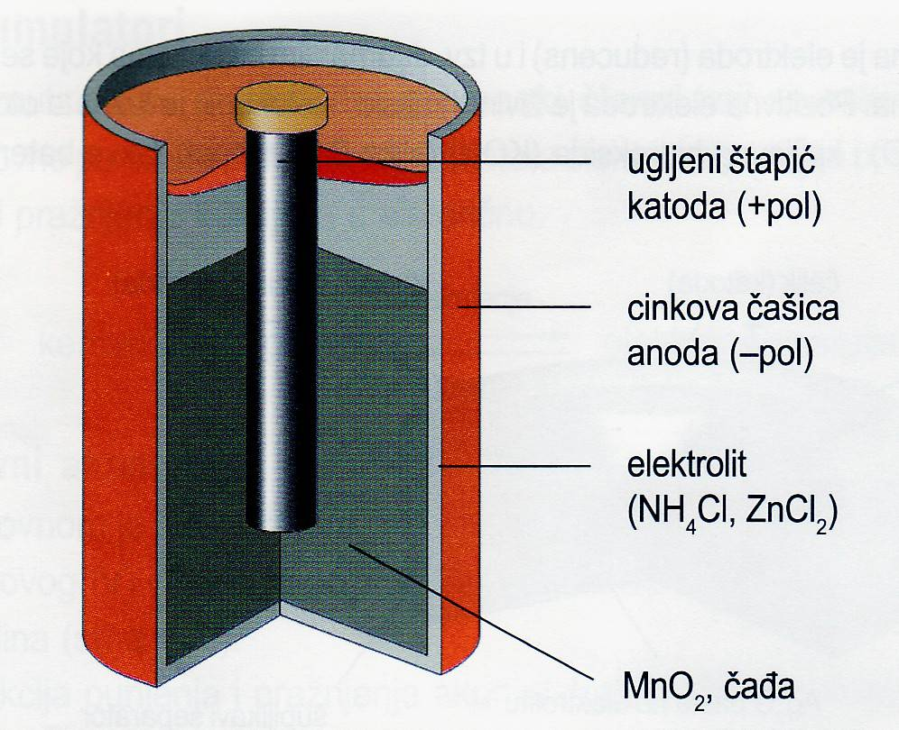
Слика 4. Лекланшев елемент
Слика 5. Пуњач за батерије

Slide 7

в) Претварање механичке енергије ветра у електричну
Слика 6. Ветрењаче

Slide 8
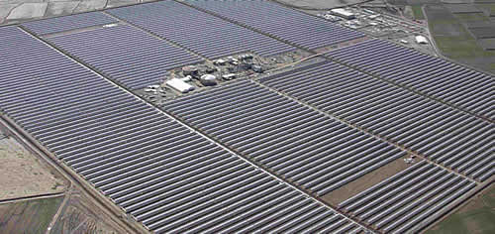
г) Претварање свелосне енергије у електричну
Слика 7. Соларна електрана

Slide 9
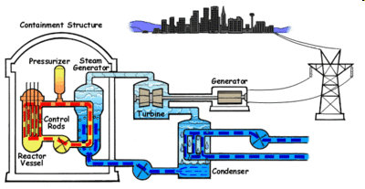
д) Претварање нуклеарне енергије у електричну
-У нуклеарним електранама се електрична енергија добија коришћењем топлоте која настаје фисијом језгара у нуклеарном реактору. Нуклеарна реакција у којој долази до цепања језгара атома тешких хемијских еелемената, на два ређе три нова језгра, при чему се емитују два до три неутрона и γ зраци назива се нуклеарна фисија. Kao као гориво користе се ₉₂U²³⁸, ₉₂U²³⁵. При сваком акту фисије издваја се 200 MeV енергије по језгру атома урана.
Слика 8. Схема нуклеарног реактора

Slide 10
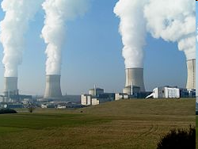
-Дефект масе језгра
Δm = Z·m_{p} + (A - Z)·m_{n} - m_{j}
m_{j} представља масу језгра, m_{p} је маса протона, а m_{n} маса неутрона. Као и код атома, разлика у масама је постала енергија везе нуклеона (E_{v}):
E_{v} = Δm·c²
Слика 9. Нуклеарна електрана

Slide 11
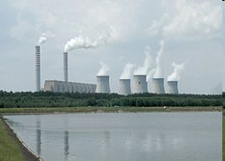
ђ)Термоелектрана је постројење у коме се хемијска енергија горива (угаљ, нафта, гас...) претвара у топлотну енергију, затим се топлотна енергија помоћу турбине претвара у механичку која се користи за покретање генератора електричне енергије.
-Према начину добијања механичке енергије која покреће генераторе, термоелектране се деле на: парне, гасне и дизел термоелектране. Највећу примену у Србији имају термоелектране на угаљ.
Слика 10. Термоелектрана

Slide 12
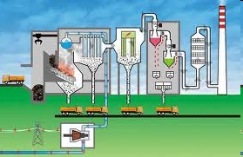
Слика 11. Схематски приказ рада термолелектране

Slide 13
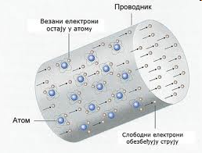
2. Електрична струја
2.1. Једносмерна струја
-Струја представља усмерено кретање наелектрисаних честива
-У металима струју чини усмерено кретање слободних електрона, у течностима усмерено кретање позитивних и негативних јона, у гасовима усмерено кретање позитивних јона, електрона и негативних тешких јона, у полупроводницима усмерено кретање позитивних шупљина и електрона
-Јачина сталне једносмерне струје бројно је једнака количини електрицитета која прође кроз попречни пресек проводника у јединици времена I=q/t. Једносмерна струја мери се у Амперима. 1А=1C/1s
Слика 12. Настанак струје у металном проводнику

Slide 14
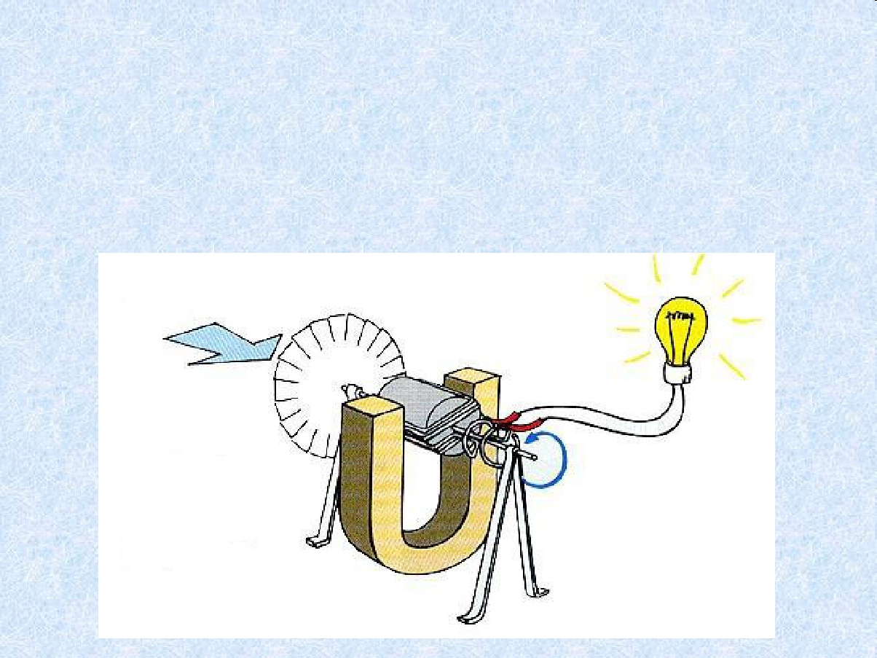
Слика 13. Генератор једносмерне струје

Slide 15
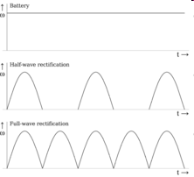
Слика 14. Типови једносмерне струје

Slide 16
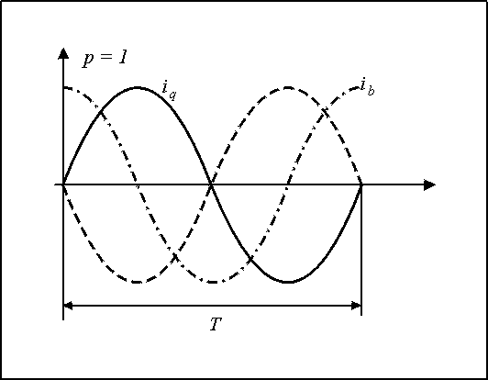
2.2. Наизменична струја
-Електрична струја чија се јачина и смер периодично мењају у времену назива се наизменична струја
i=I₀sin 2πνt
-где је i тренутна вредност наизменичне струје, I₀-максимална вредност наизменичне струје и њена амплитуда, π=3.14, ν-фреквенца наизменичне струје, t-је време
Слика 15. Монофазна наизменична струја

Slide 17
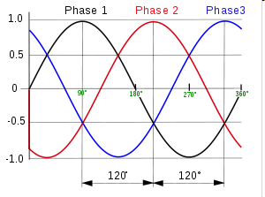
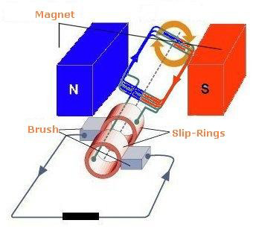
Слика 16. Трофазна наизменична струја
Слика 17. Генератор наизменичне струје

Slide 18
-Наизменична струја налази огромну примену у домаћинствима, индустрији и уопште у савременом начину живота
-На велика растојања се транспортује претварањем у струју високог напона, а мале јачине. Тада су губици снаге минимални.
-Деца предшколског узраста могу само неке апарате користити у домаћинству, односно, оне елекртичне апарате који су безбедни за њих (компјутер, радио, телевизор, фен за косу, искњучени бојлер итд.)

Slide 19
3. Струја у гасовима
Под нормалним условима гасови не проводе електричну струју
Струју у гасовима (или пражњење) чини усмерено кретање електрона, позитивних јона и негативних тешких јона
Електрон-јонски парови настају јонизацијом гаса
Јонизација (стварање наелектрисаних честица) врши се:
Зрачењем
Енергетским наелектрисаним честицама
Термалним путем
Стварањем наелектрисаних честица на електродама
Поред јонизације у гасу истовремено постоји и процес рекомбинације
Услед космичког зрачења и природне радиоактивности у атмосферском ваздуху настаје око 10 електрон-јонских парова у кубном центиметру у секунди

Slide 20
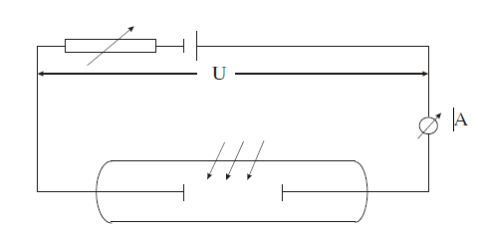
-Нека имамо гасну цев под ниским притиском са паралелним електродним системом као на слици 7.
-Ако се на дати систем прикључи напон U, услед присуства наелектрисања у гасу, у колу почиње да тече струја
Слика 7. Протицање струје у гасној цеви под ниским притиском

Slide 21
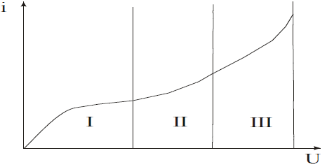
1. Несамостално пражњење-за протицање струје у гасу неопходно је стварање наелектрисаних честица помоћу спољашњег извора јонизације
Слика 8. Струјно-напонска карактеристика несамосталног пражњења у гасу
I-Линеарна област и засићење
II-Област са појавом јонизације електронским ударом (секундарна јонозација)
III-Област са учешћем процеса секундарне емисије на катоди

Slide 22
2. Самостално пражњење у гасу-настаје када се електрична струја у гасу може сама од себе одржавати (тада је број секундарних јона и електрона толико велик да се број примарних јона и електрона може практично занемарити, а тиме и утицај спољашњег јонизатора на протицање струје у гасу)
-Прелазак гаса из несамосталног у самостално пражњење назива се пробој гаса
-Напон при коме се врши пробој гаса назива се пробојни напон
-Пробојни напон је релативно висок и зависи од притиска, врсте гаса и растојања међу електродама
-За ваздух под нормалним условима за пробој (појаву електричне варнице) потребно је електрично поље од 30000 V/cm
-Самостално пражњење може бити:
-Тињаво пражњење (на малим притисцима). Реализује се у неонским цевима
-Варнично пражњење (на великим притисцима, на атмосферском и већем притиску). Реализује се у виду варница, муња и громова.
-Лучно пражњење (на великим притисцима). Реализује се у виду електричног лука.

Slide 23
-При електричним пољима од 30000 V/cm у ваздуху, који се налази на нормалном атмосферском притиску, јавља се пражњење у облику варнице
-Варница има облик врло светлог, кривудавог и разгранатог канала
-У току формирања електричне варнице гас у светлом каналу карактерише велика електрична проводност
-Због тога температура у каналу може да нарасте на хиљаду до неколико десетина хиљада степени
-Услед различите температуре у каналу и ван њега гас се нагло шири што изазива пуцкетање или прасак

Slide 24
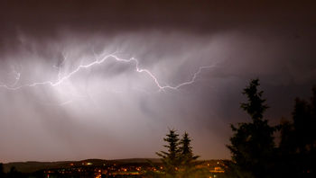
3. 1. Електричне појаве у атмосфери Земље-муња и гром
-Дужина муње (10-50) km
-Пречник проводне зоне 0.25 m
-Јачина струје
-Трајање муње око
Слика 9. Електрична варница између два облака-муња

Slide 25
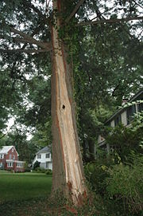
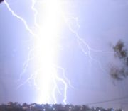
-Удар грома
Слика 10. а) Удар грома б) Изглед дрвета у које је ударио гром

Slide 26
4. Светлост
4.1. Оптичке појаве у атмосфери Земље
а) Таласна природа севтлости
-Мексвел 1865.
-Херц 1888.
б) Корпускуларна природа светлости
-Планк 1900.
-Ајнштајн

Slide 27
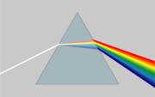
Дисперзија светлости-
Бела светлост
Црвена, наранџаста, жута, зелена, индиго, плава, љубичаста
Слика 11. Разлагање беле светлости на спектар

Slide 28
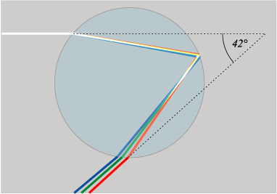
-Дисперзија светлости у атмосфери Земље
Аристотел
18. век-Арапски физичари Ел Ширази
Декарт 1637.
Њутн 1707.
Слика 12. Разлагање беле светлости на спектар у кишној капи

Slide 29
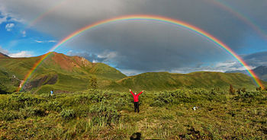
Слика 13. Примарна и секундарна дуга

Slide 30
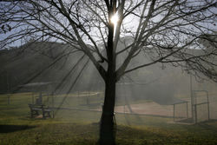
-Расејање светлости у атмосфери Земље
Слика 14. Расејање светлости

Slide 31
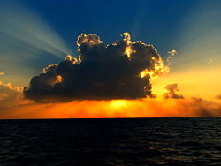
-Плава боја неба
-Плава боја-(450–495) nm
-Рејлијево расејање –
-Љубичаста боја-(380–450) nm
-Црвена боја-(620–750) nm
-Наранџаста боја-(590–620) nm
-Жута боја-(570–590) nm
Слика 15. Боја неба и облака

Slide 32
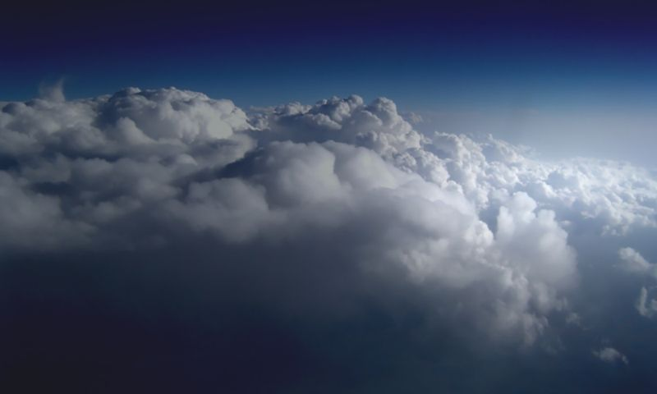
Мијево расејање-(1-20)
Слика 16. Мијево расејање у атмосфери

